Slide 1
ГеоКВН

Slide 2
1 тур

Slide 3
1 | 2 | 3 | 4 | 5 | 6
10 | 20 | 30 | 40 | 50 | 60
10 | 20 | 30 | 40 | 50 | 60

Slide 4
2 тур

Slide 5
1 этап «Загадки»

Slide 6
К торжественному крику
Прибавь согласный звук,
Чтоб протянулись горы
С севера на юг.

Slide 7
Я – сибирская река,
Широка и глубока.
Букву «е» на «у» смени –
Стану спутником Земли.

Slide 8
Первый слог мой – нота,
Буква – слог второй,
Целое – широко разлилось рекой.

Slide 9
Шар не велик, ленится, не велит,
Если знаешь предмет,
То покажешь весь свет

Slide 10
Море есть – плавать нельзя,
Дороги есть – ехать нельзя,
Земля есть – пахать нельзя,
Луга есть – косить нельзя

Slide 11
Слог первый – морское название востока,
Второй же – в земле вырывают глубоко,
А целое можно узнать без труда –
Его окружает сплошная вода

Slide 12
Траве, конечно, я сродни,
Себя в конюшне часто вижу
Но «о» на «а» перемени –
И потеку я по Парижу

Slide 13
2 этап «Страна-столица»

Slide 14
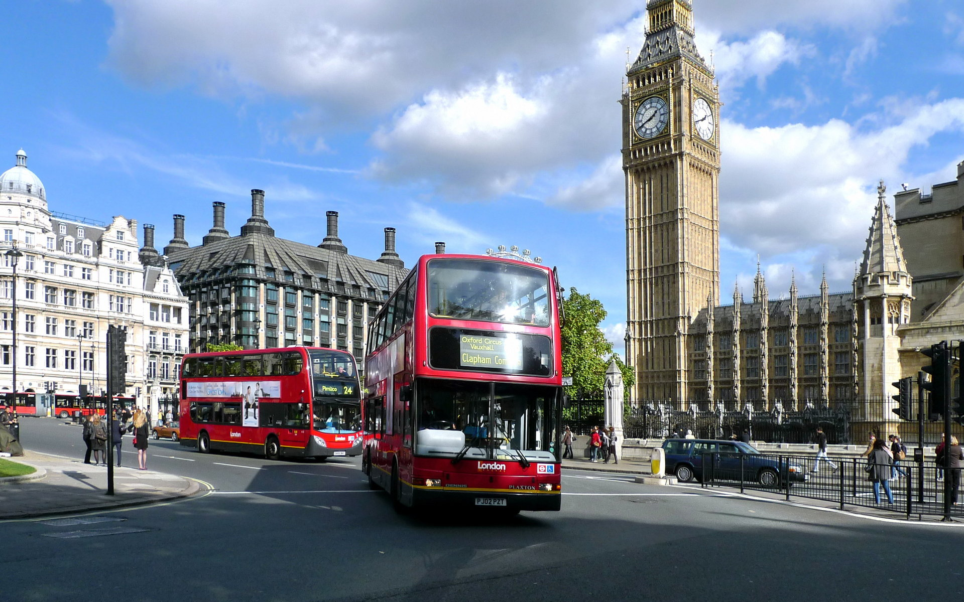

Slide 15
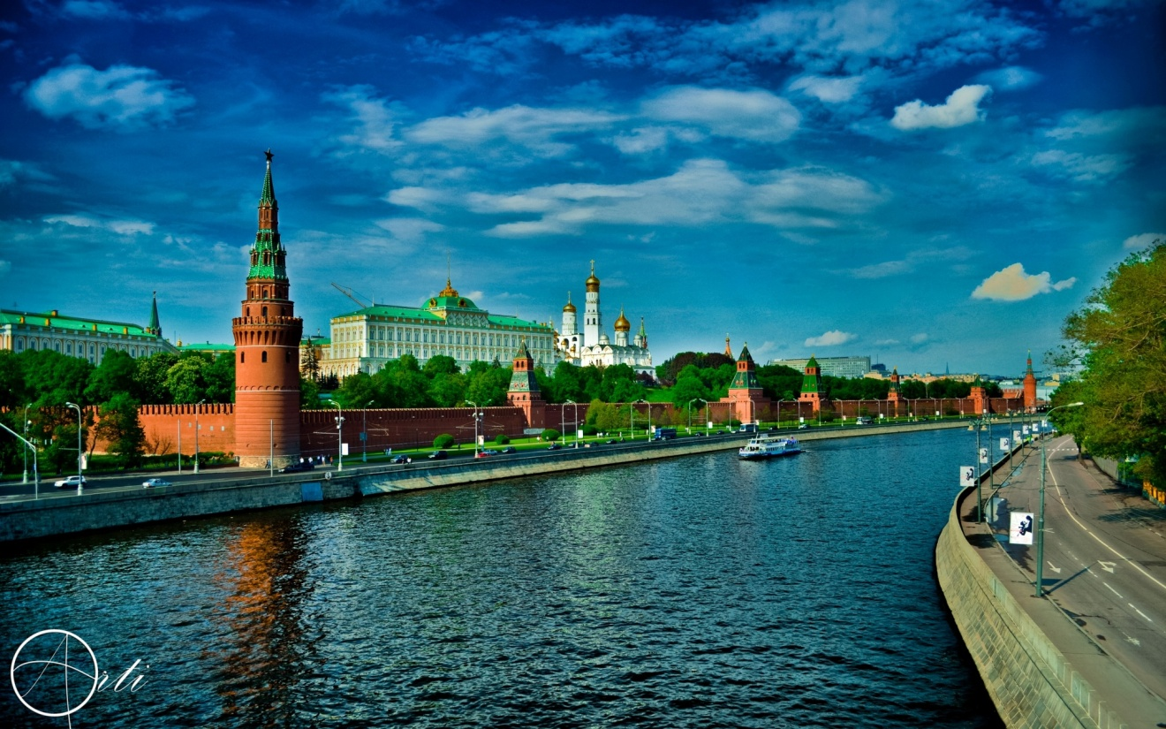
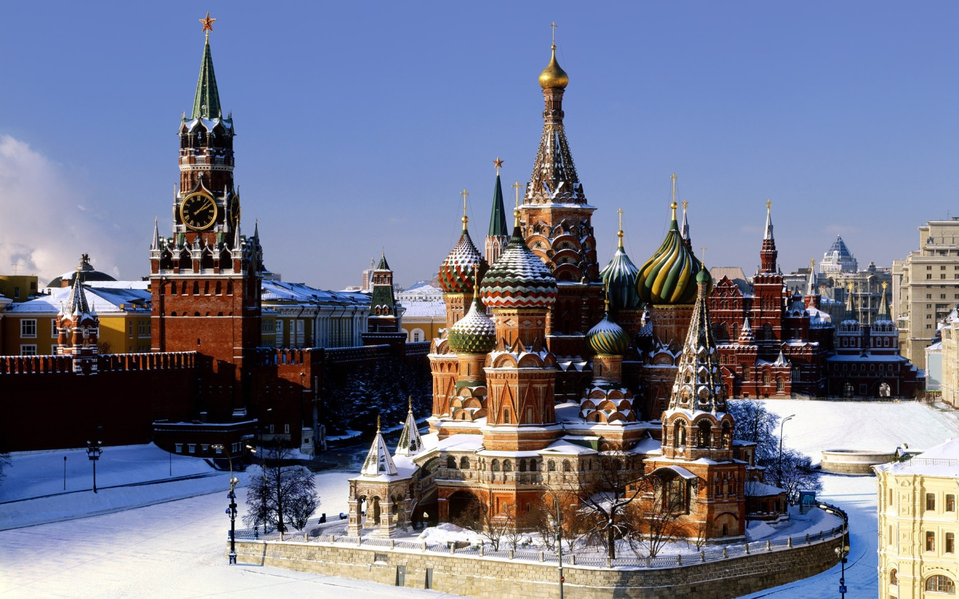

Slide 16
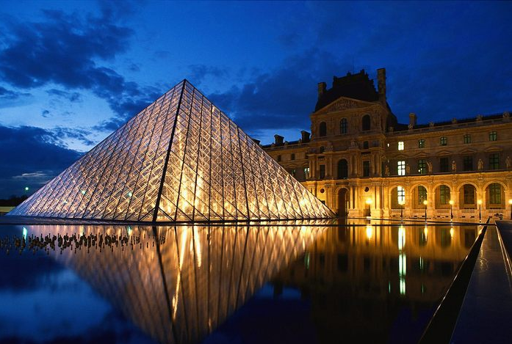
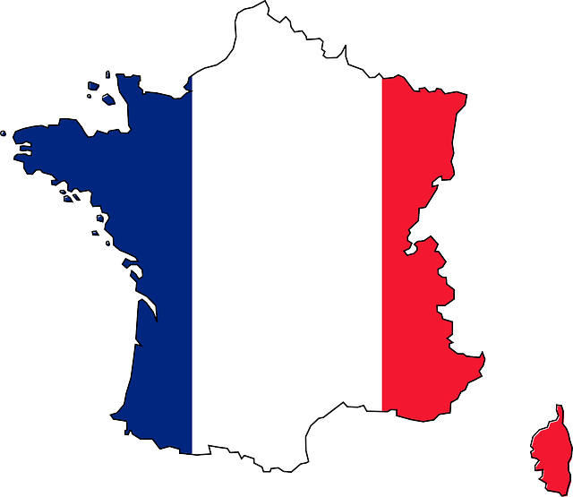
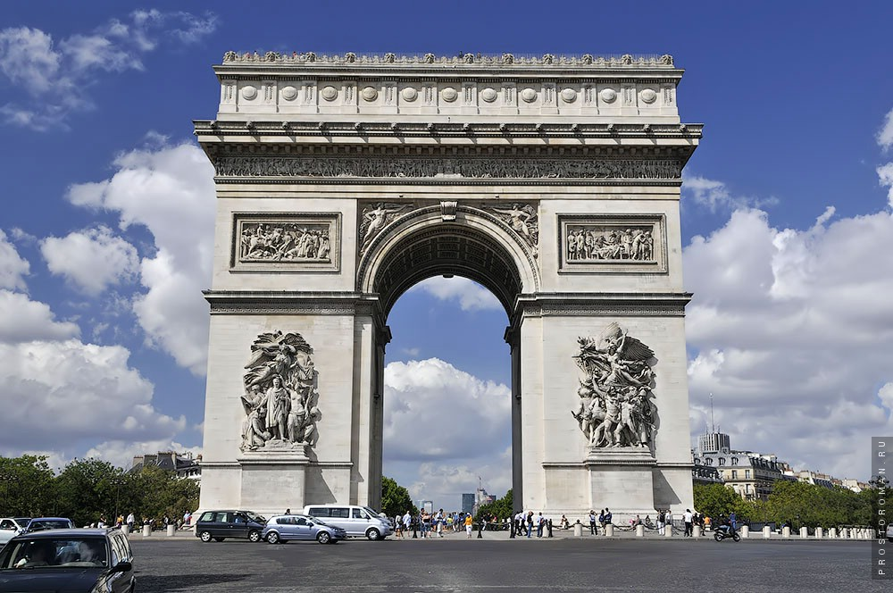

Slide 17
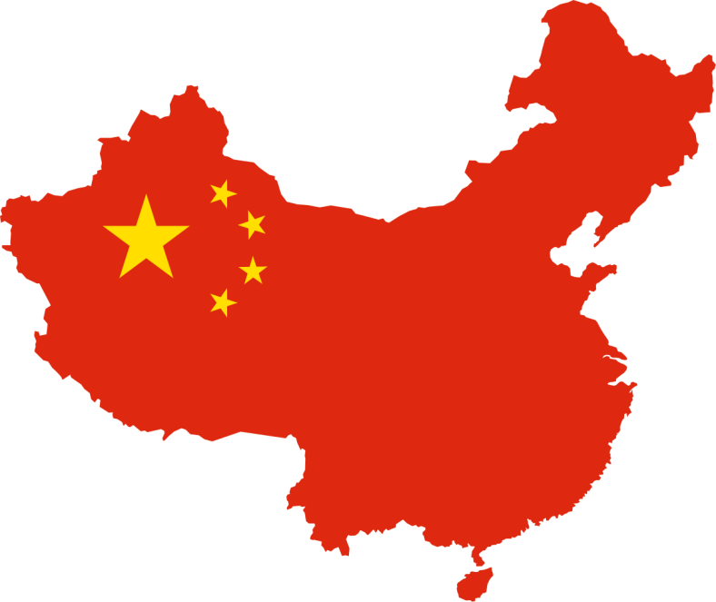
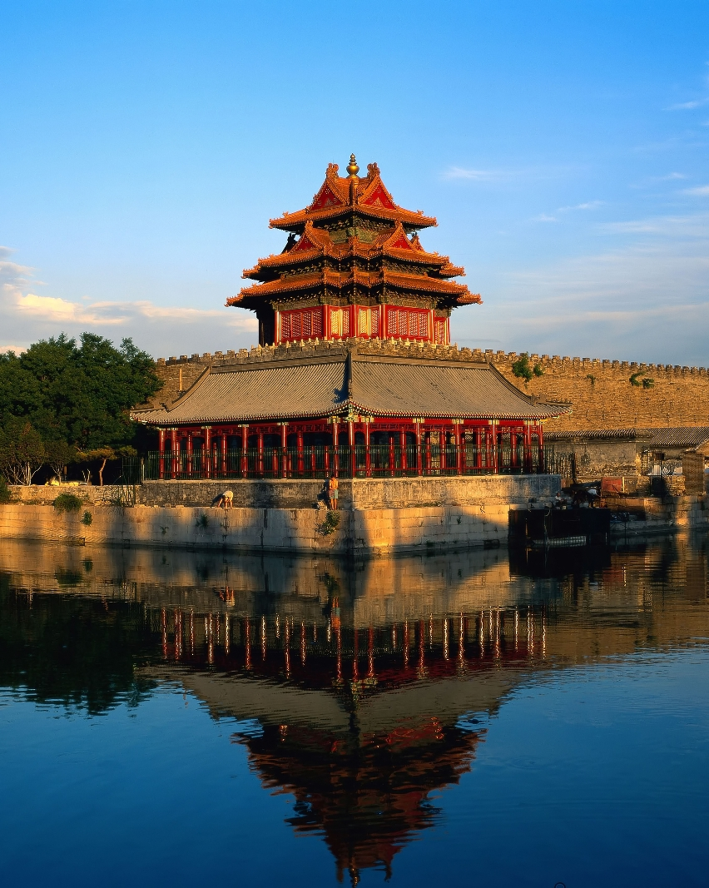
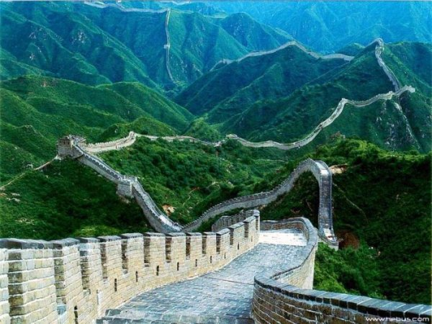

Slide 18
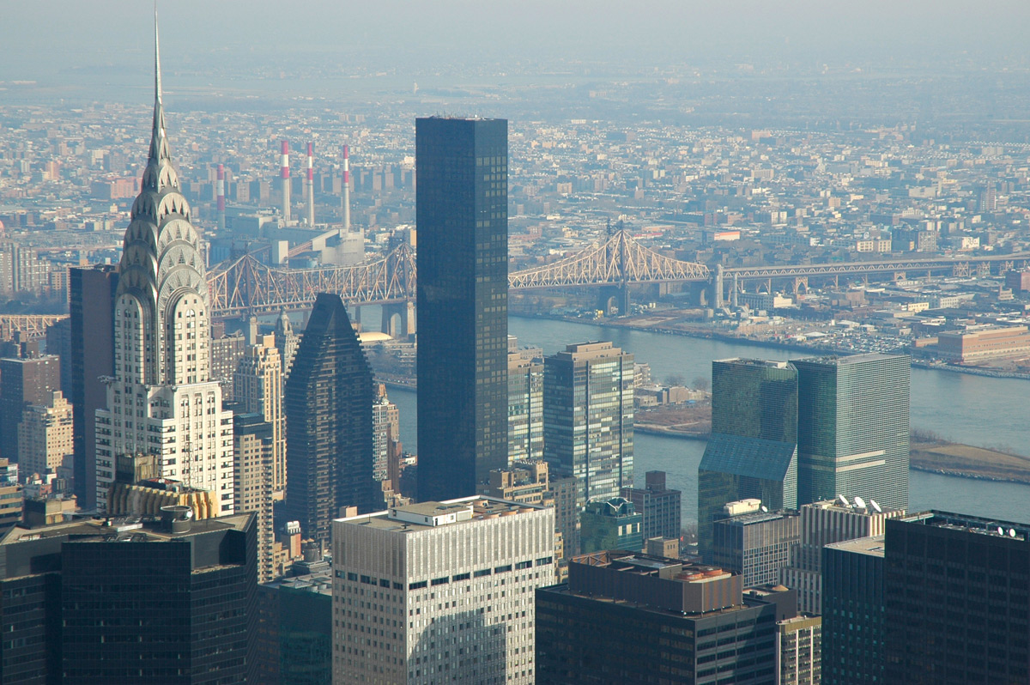
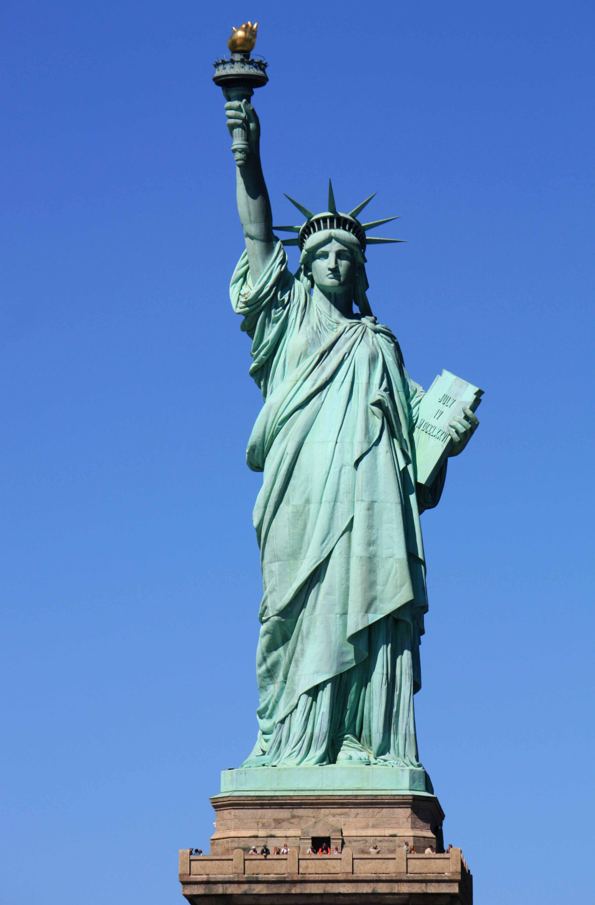

Slide 19
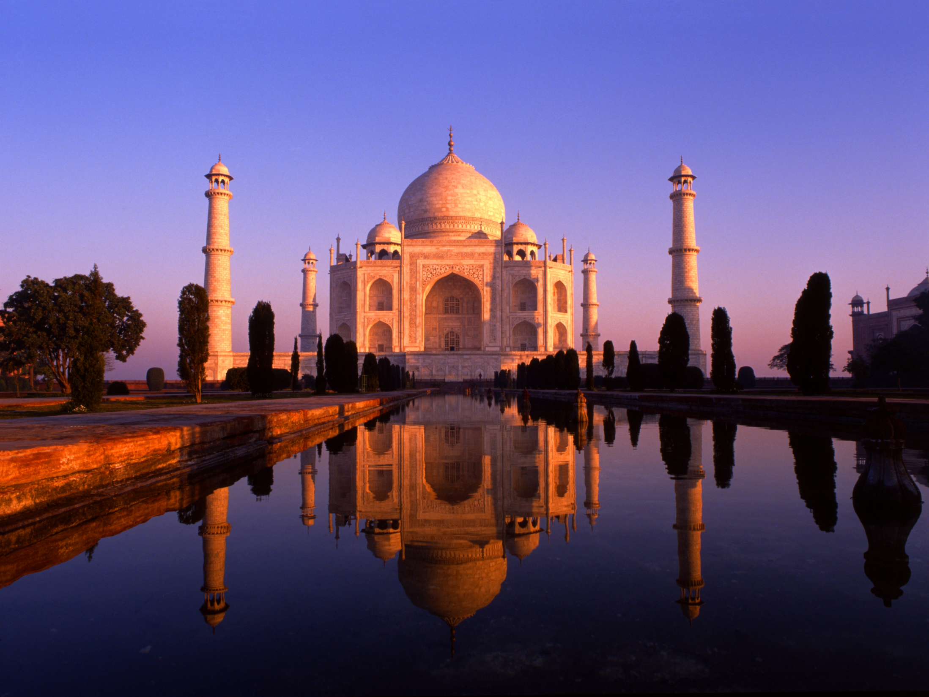

Slide 20
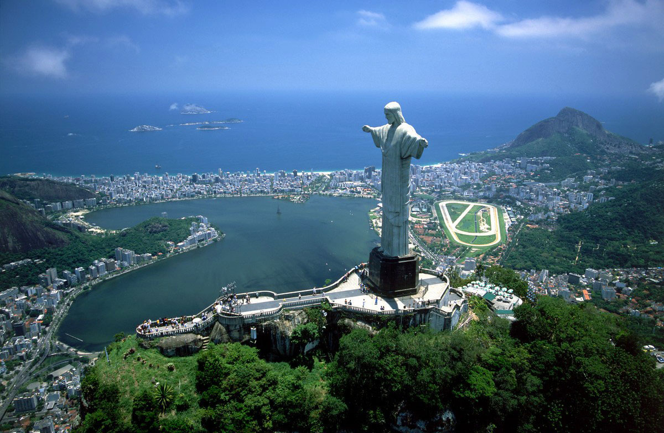
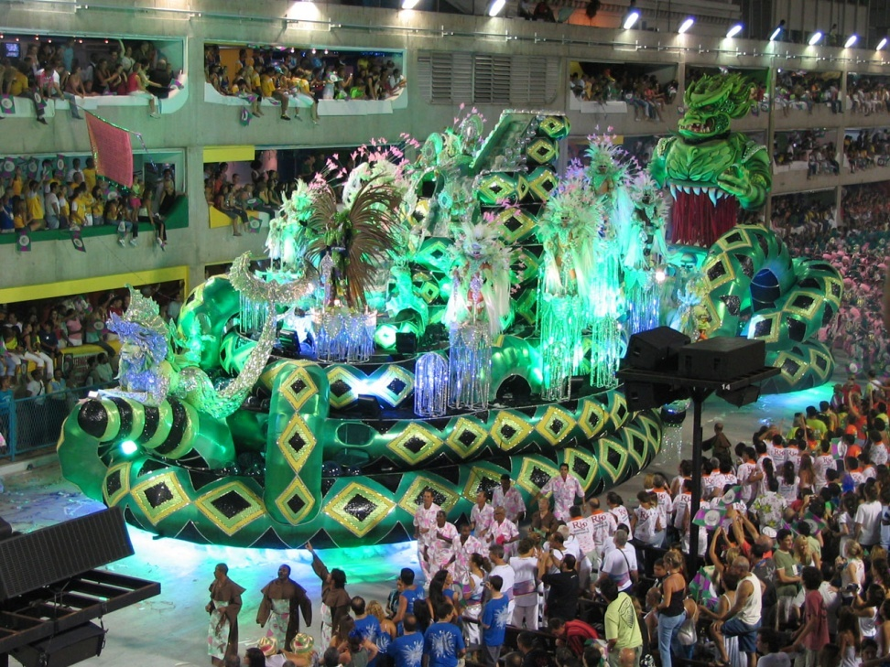
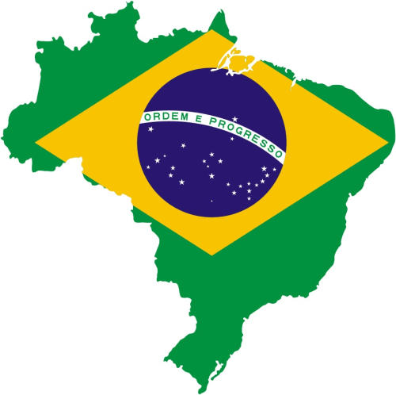

Slide 21
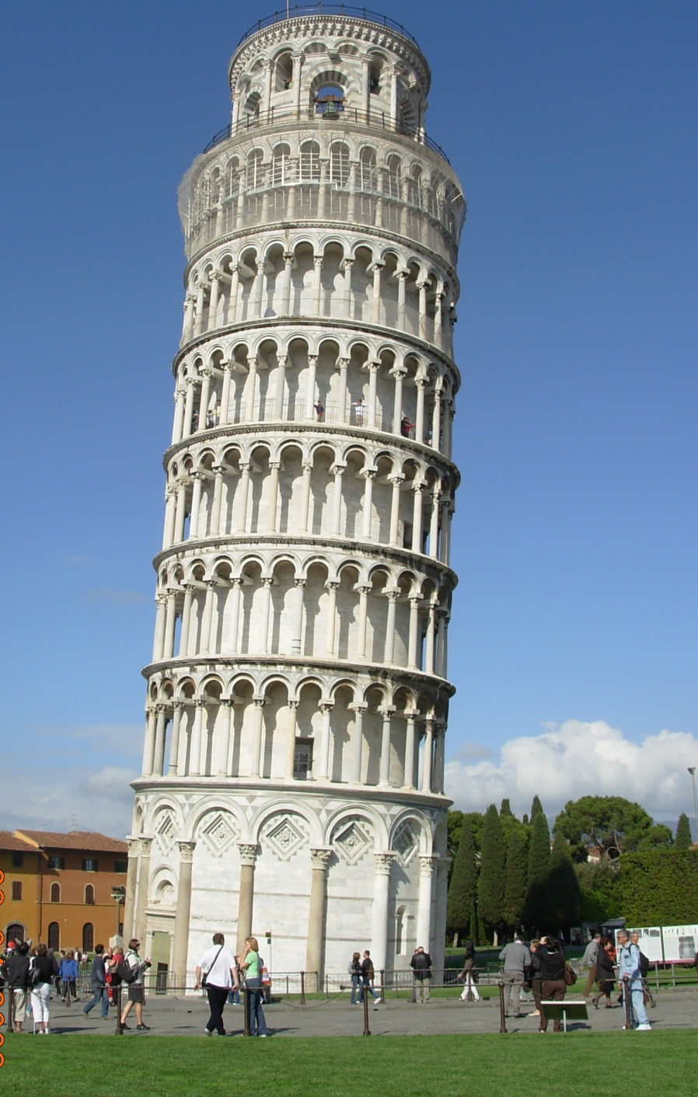
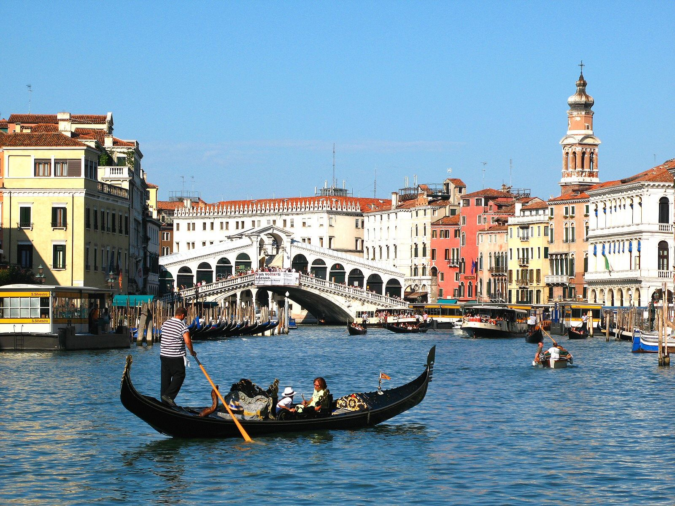

Slide 22
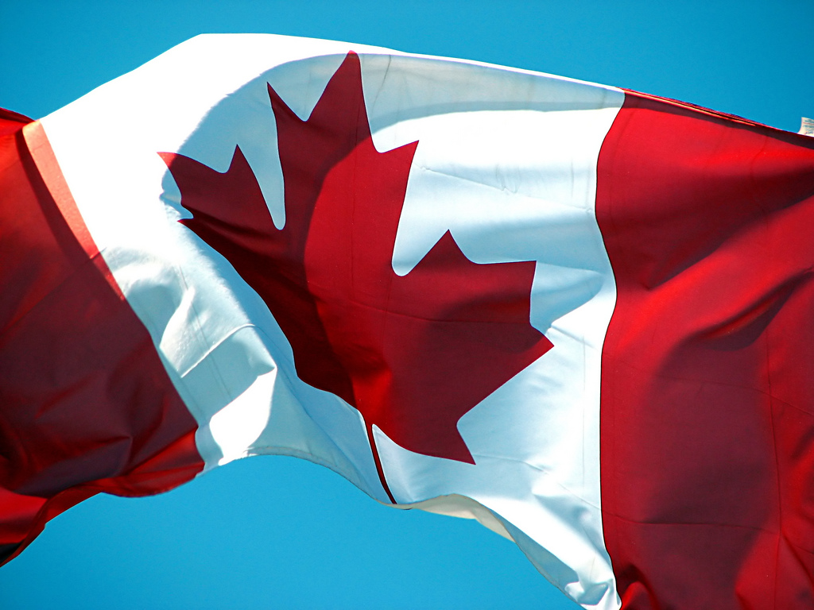
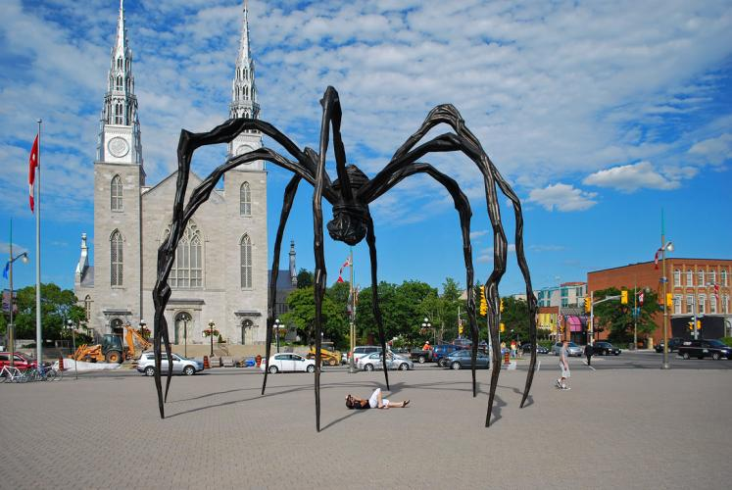
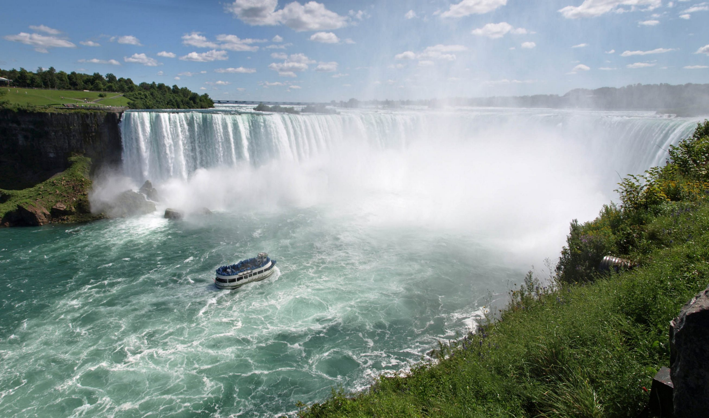

Slide 23
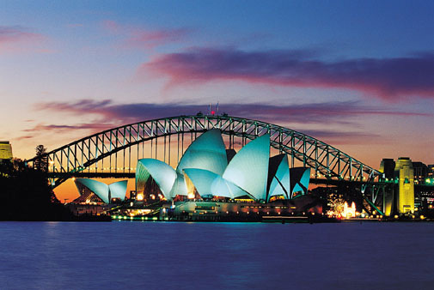
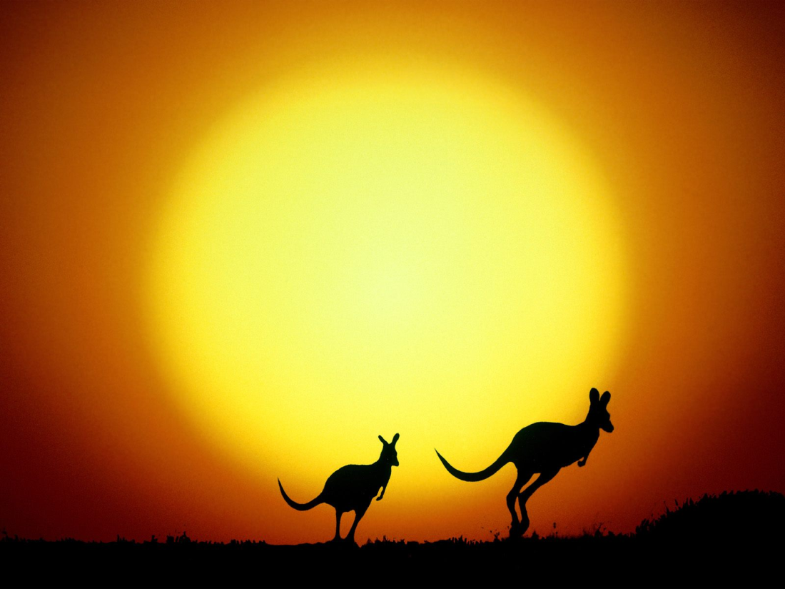
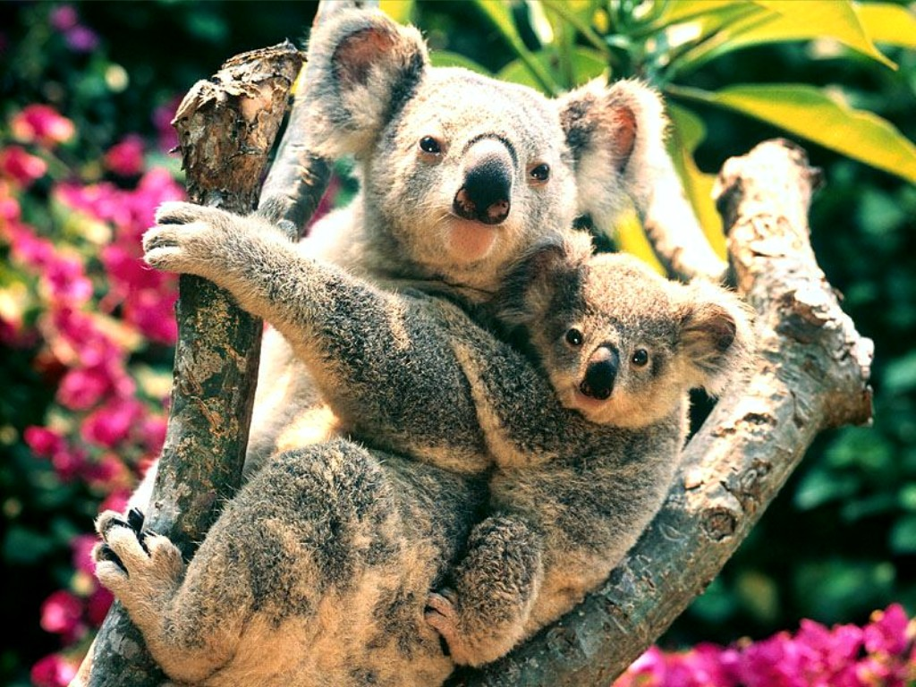

Slide 24
3 тур «Конкурс капитанов»

Slide 25
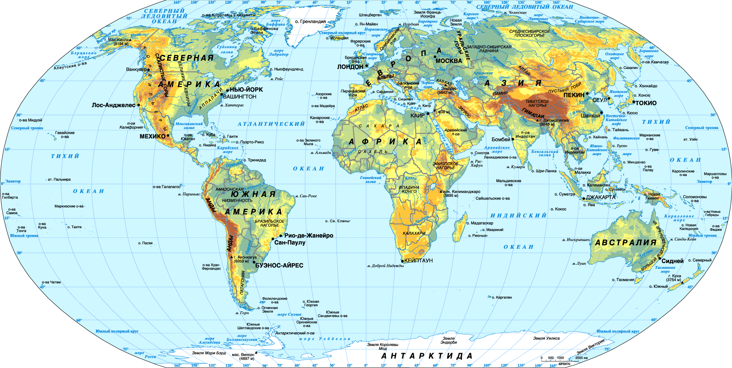

Slide 26
4 тур Домашнее задание

